Slide 1

University Physics
Xi’an Jiaotong University
Oct. 28, 2025
Yosemite National Park

Slide 2
回顾：光栅衍射的基本特征
结论： 缝间干涉 + 单缝衍射 = 光栅衍射
光强分布有单缝衍射痕迹 --- 主极大包络线与单缝衍射强度相似
缝数的增加
主极大明纹变细，亮度变大，暗区变宽
光栅方程（明纹条件）
暗纹条件
P
m ≠ kN
缺级公式
其中, k是缺级主极大明纹的级次, k′是单缝衍射暗纹的级次
2/24
Notes:
2

Slide 3
例
宽度为D =10 mm的光栅，每毫米均匀刻有100 条线，当波长为500 nm的平行光垂直入射时，第四级主极大谱线刚好消失，第二级主极大的光强不为 0
求
(1) 光栅狭缝可能的宽度；
(2) 第二级主极大的半角宽度。
解
(1) 光栅常数
第四级主极大缺级，故有
时
时，第二级主极大也发生缺级，不符题意，舍去
时，
可能的缝宽有两个，分别是 2.5×10⁻³ mm 和 7.5×10⁻³ mm
3/24

Slide 4
(2) 光栅总的狭缝数
设第二级主极大的衍射角为 ϕ₂ ，与该主极大相邻的暗纹( 第 2N +1 级或第 2N - 1 级 ) 衍射角为 ϕ_{2N +1} ，由光栅方程和暗纹公式：
代入数据后，得
第二级主极大的半角宽度
4/24

Slide 5
四. 斜入射的光栅方程
主极大条件:
p
k = 0, 1, 2, 3…
缺级条件:
最多明条纹数
5/24

Slide 6
例
一束波长为 480 nm 的单色平行光，照射在每毫米内有600条刻痕的平面透射光栅上。
求
(1) 光线垂直入射时，最多能看到第几级光谱？
(2) 光线以 30º入射角入射时，最多能看到第几级光谱？
解
(1)
(2)
当ϕ = 90º 时
当ϕ = -90º 时
6/24

Slide 7
§14.10 光的偏振性
1. 光经过偏振片后，偏振性和光强的变化；
光的偏振性
2. 光入射界面或晶体中，偏振性的变化；
3. 偏振光是如何发生干涉的？
一. 波的偏振性
定义：振动方向对于传播方向的不对称性----偏振性
纵波：振动方向与传播方向一致，不存在偏振问题
横波：振动方向与传播方向垂直，存在偏振问题
偏振性是横波区别于纵波的最明显的特征
光的偏振性：光矢量的振动相对于传播方向的不对称性
光波是横波
7/24

Slide 8
二. 光的分类（偏振性）
振动面
1.线偏振光（平面偏振光）
光矢量只沿某一个固定方向振动，称为线偏振光
面对光的传播方向观察
线偏振光的表示法
光振动平行于黑板面
光振动垂直于黑板面
线偏振光可沿两个相互垂直的方向分解
8/24
Notes:
8

Slide 9
二. 自然光
垂直传播方向上，各个方向光振动振幅都相同的光
自然光可用两个相互独立、没有固定相位关系、等振幅且振动方向相互垂直的线偏振光表示
面对光的传播方向观察
均匀对称分布----非偏振光
自然光的表示法
三. 部分偏振光
部分偏振光可用两个相互独立、没有固定相位关系、不等振幅且振动方向相互垂直的线偏振光表示。
部分偏振光
部分偏振光的分解
9/24

Slide 10
一般，部分偏振光可看成是线偏振光和自然光的混合
部分偏振光的表示法
平行板面的光振动较强
垂直板面的光振动较强
四. 偏振度（光的偏振性程度）
部分偏振光可看成是自然光和线偏振光的混合，设部分偏振光的强度为I_{i} ,其中自然光强度为In，线偏振光的强度为 Ip ,则有
线偏振光
偏振度
部分偏振光
自然光
10/24

Slide 11
§14.11 偏振片的起偏和检偏 马吕斯定律
一. 起偏和检偏
起偏器
检偏器
自然光 I₀
线偏振光I
线偏振光 I'
偏振化方向
二. 马吕斯定律
偏振化方向
马吕斯定律
当
'
; 当
'
— 消光
11/24

Slide 12
12/24

Slide 13
例
一束部分偏振光,当它通过一偏振片时,发现光强取决于偏振片的取向,且最大可以变化 5 倍
求
此光的偏振度?
解：部分偏振光光强
透射光最大光强：
最小光强：
依题意得
13/24

Slide 14
共轴放置，用强度为
例：将两块理想的偏振片
自然光
和强度为
的平面偏振光同时垂直入射到
上，从
透
射之后，又入射到
上。
设平面偏振光与
成
角
求：将
以光线为轴转动一周，该系统透射光强的变化？
解：
自然光与线偏振光通过第一块偏振片的光强为：
设某时刻P₁、P₂间的夹角为 θ
—— 消光位置
14/24

Slide 15
§14.12 反射和折射产生的偏振 布儒斯特定律
一. 反射和折射产生的偏振
实验现象：反射光中，偏振方向垂直入射面的振动比平行的振动强；折射光束中，平行入射面的振动比垂直的振动强
自然光界面反射和折射后产生部分偏振光
二. 布儒斯特定律 (1815年英国物理学家布儒斯特)
当i + γ = 90º 时，反射光为线偏振光（振动方向垂直于入射面）
ib — 布儒斯特角或起偏角
线偏振光
介质2对介质1的相对折射率
15/24

Slide 16
例： n1 =1.00 (空气)， n2 =1.50 (玻璃)
空气
玻璃
玻璃
空气
玻璃片堆起偏和检偏
线偏振光
自然光
玻璃片堆
线偏振光
16/24

Slide 17
例
画出相应的反射光，折射光
的方向及偏振态
17/24

Slide 18
例
将一块介质板放在水中，板面与水平面之间的夹角为 θ，
水的折射率 1.33，空气折射率 1.00，介质板折射率 1.68
求
欲使从水面和介质板表面反射的光均为线偏振光，介质
板板面与水平面之间的夹角 θ
解
i₁ 和 i₂ 都为布儒斯特角时， 两反射光均为线偏振光
由布儒斯特定律
A
B
C
18/24
Notes:
18

Slide 19
在三角形ABC中
A
B
C
19/24
Notes:
19

Slide 20
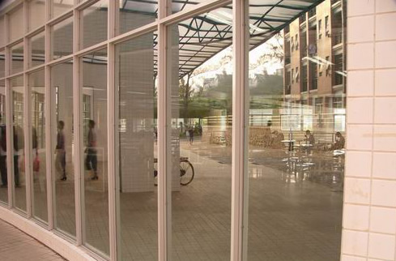
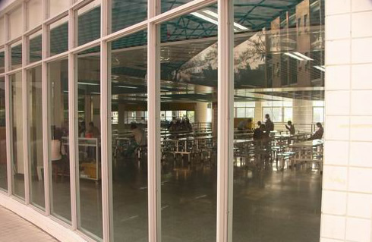
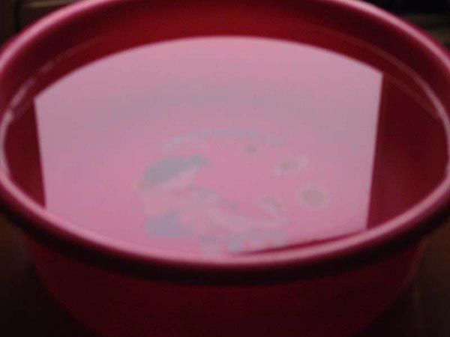
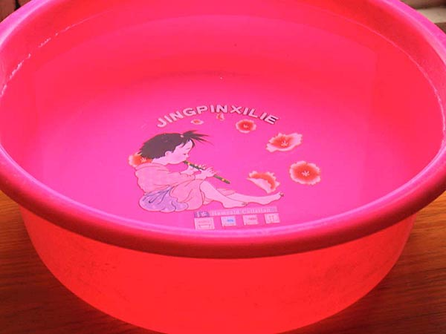
偏振片的应用（单反相机的偏振镜：滤去反射光）
20/24
未使用
使用

Slide 21
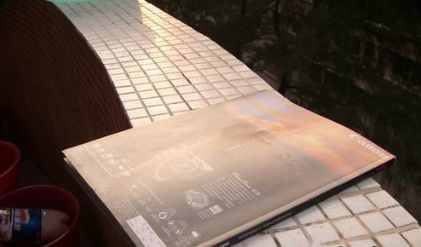
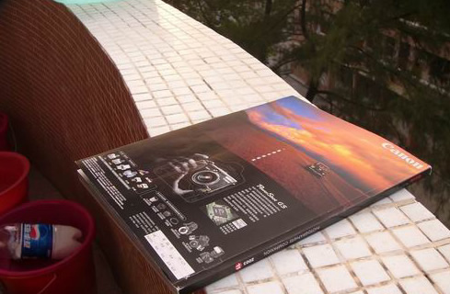
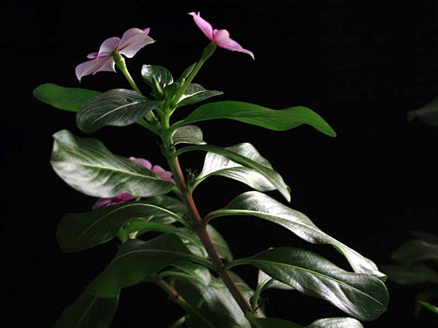
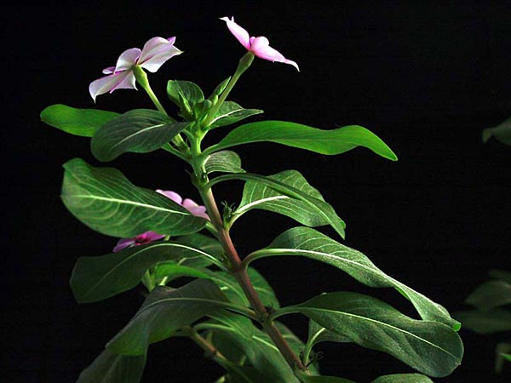
未使用 使用
21/24

